Slide 1
Ôn và khởi động (Xe bus yêu thương)

Slide 2
Bài trước em đã học bài gì?
A. Thả diều
B. Tớ là lê-gô
C. Rồng rắn lên mây

Slide 3
Điền tiếp câu: Rồng rắn lên mây
Thấy cây……
A. lúc lắc
C. núc nác
B. lúc lác

Slide 4
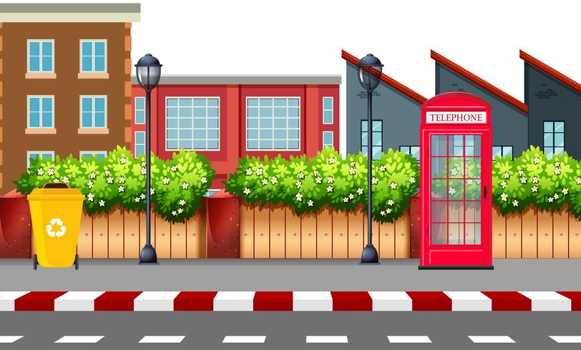
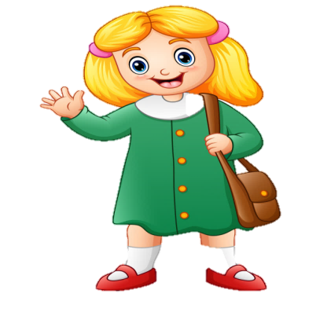
Ngăn lại, giữ lại là nghĩa của từ nào?
A. Núc nác
B. Cấm
C. Cản

Slide 7
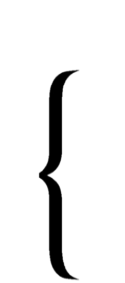
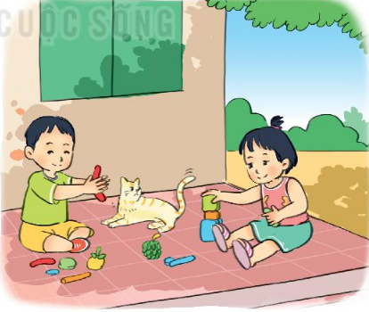
Nặn đồ chơi
Bên thềm gió mát, Bé nặn đồ chơi. Mèo nằm vẫy đuôi, Tròn xoe đôi mắt. Đây là quả thị, Đây là quả na, Quả này phần mẹ, Quả này phần cha. Đây chiếc cối nhỏ Bé nặn thật tròn, Biếu bà đấy nhé, Giã trầu thêm ngon.
Đây là thằng chuột Tặng riêng chú mèo, Mèo ta thích chí Vểnh râu “meo meo”! Ngoài hiên đã nắng, Bé nặn xong rồi. Đừng sờ vào đấy, Bé còn đang phơi.
(Nguyễn Ngọc Ký)
Đọc nối tiếp đoạn

Slide 8
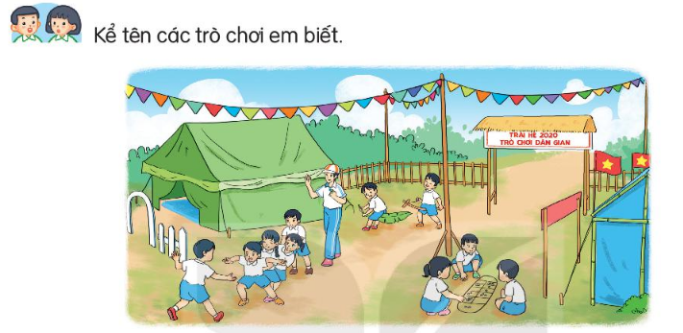
Ô ăn quan, rồng rắn lên mây, nhảy dây, cưỡi ngựa nhong nhong, đuổi bắt…..

Slide 10
Hoạt động luyện tập

Slide 11
Nặn đồ chơi
Bên thềm gió mát, Bé nặn đồ chơi. Mèo nằm vẫy đuôi, Tròn xoe đôi mắt. Đây là quả thị, Đây là quả na, Quả này phần mẹ, Quả này phần cha. Đây chiếc cối nhỏ Bé nặn thật tròn, Biếu bà đấy nhé, Giã trầu thêm ngon.
Đây là thằng chuột Tặng riêng chú mèo, Mèo ta thích chí Vểnh râu “meo meo”! Ngoài hiên đã nắng, Bé nặn xong rồi. Đừng sờ vào đấy, Bé còn đang phơi.
(Nguyễn Ngọc Ký)
1. Tìm từ ngữ cho biết chú mèo rất vui vì được bé tặng quà?

Slide 12
2. Tìm thêm từ ngữ chỉ cảm xúc vui mừng?
vui vẻ, háo hức, mừng rỡ, thích thú..
Notes:
Bài giảng thiết kế bởi: Hương Thảo - tranthao121006@gmail.com

